Slide 1
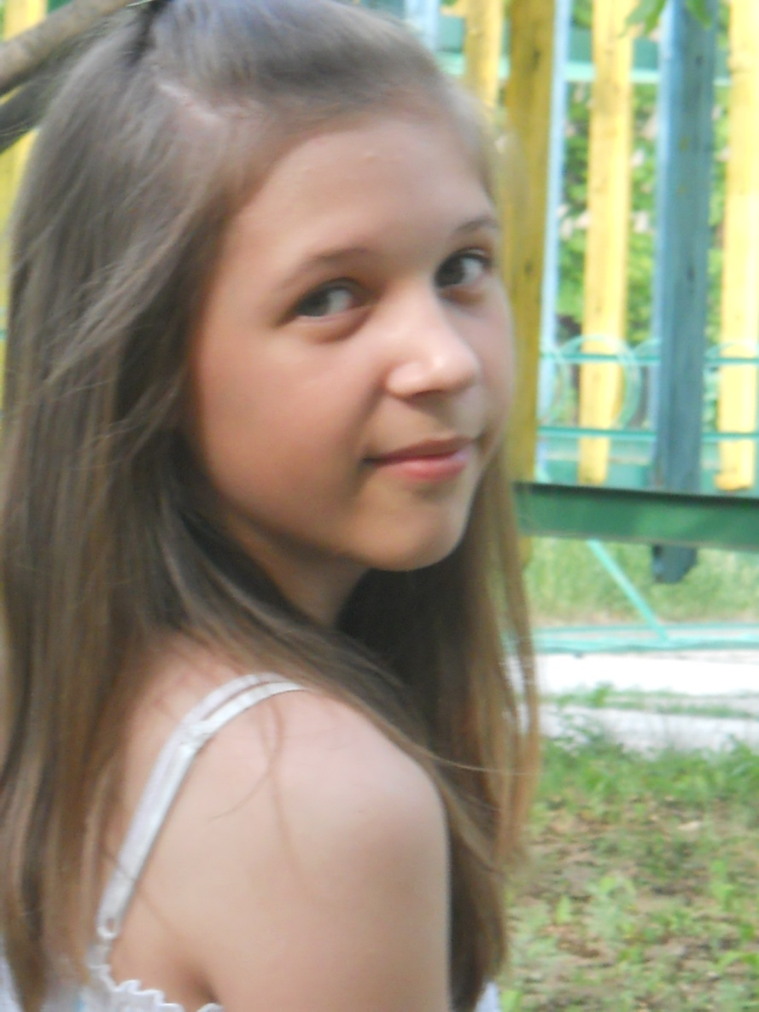
Волошина
Марина
Лідер 8-А класу
НВК "Дивосвіт"

Slide 2
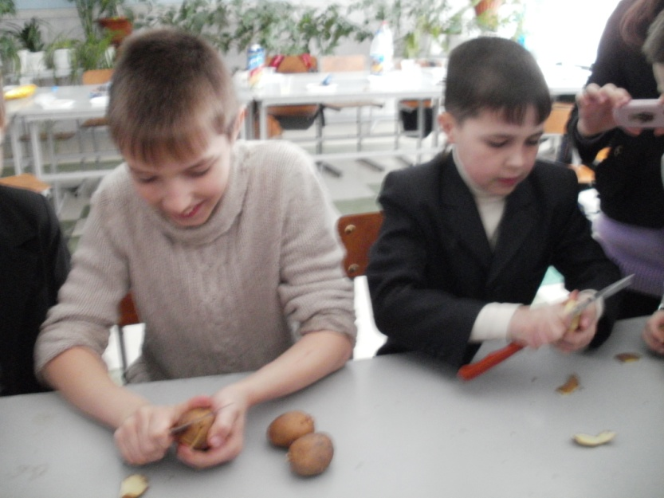
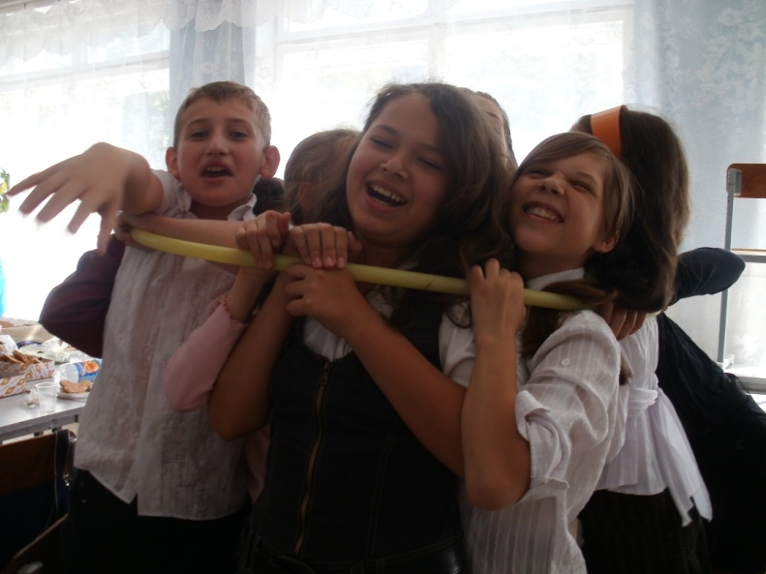
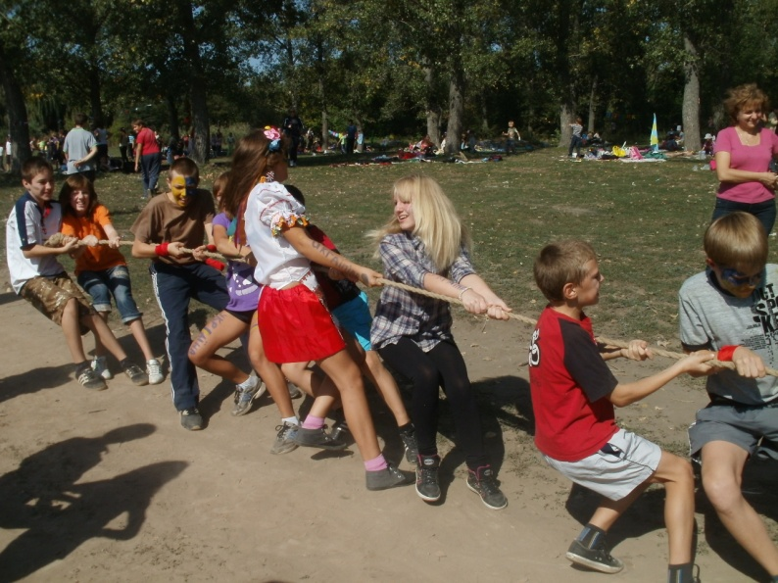
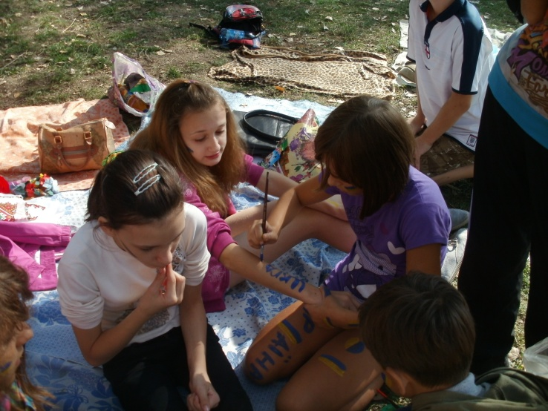
Я навчаюсь в 8-а класі. В якому дуже добрі учні, з якими дуже приємно навчатися.

Slide 3
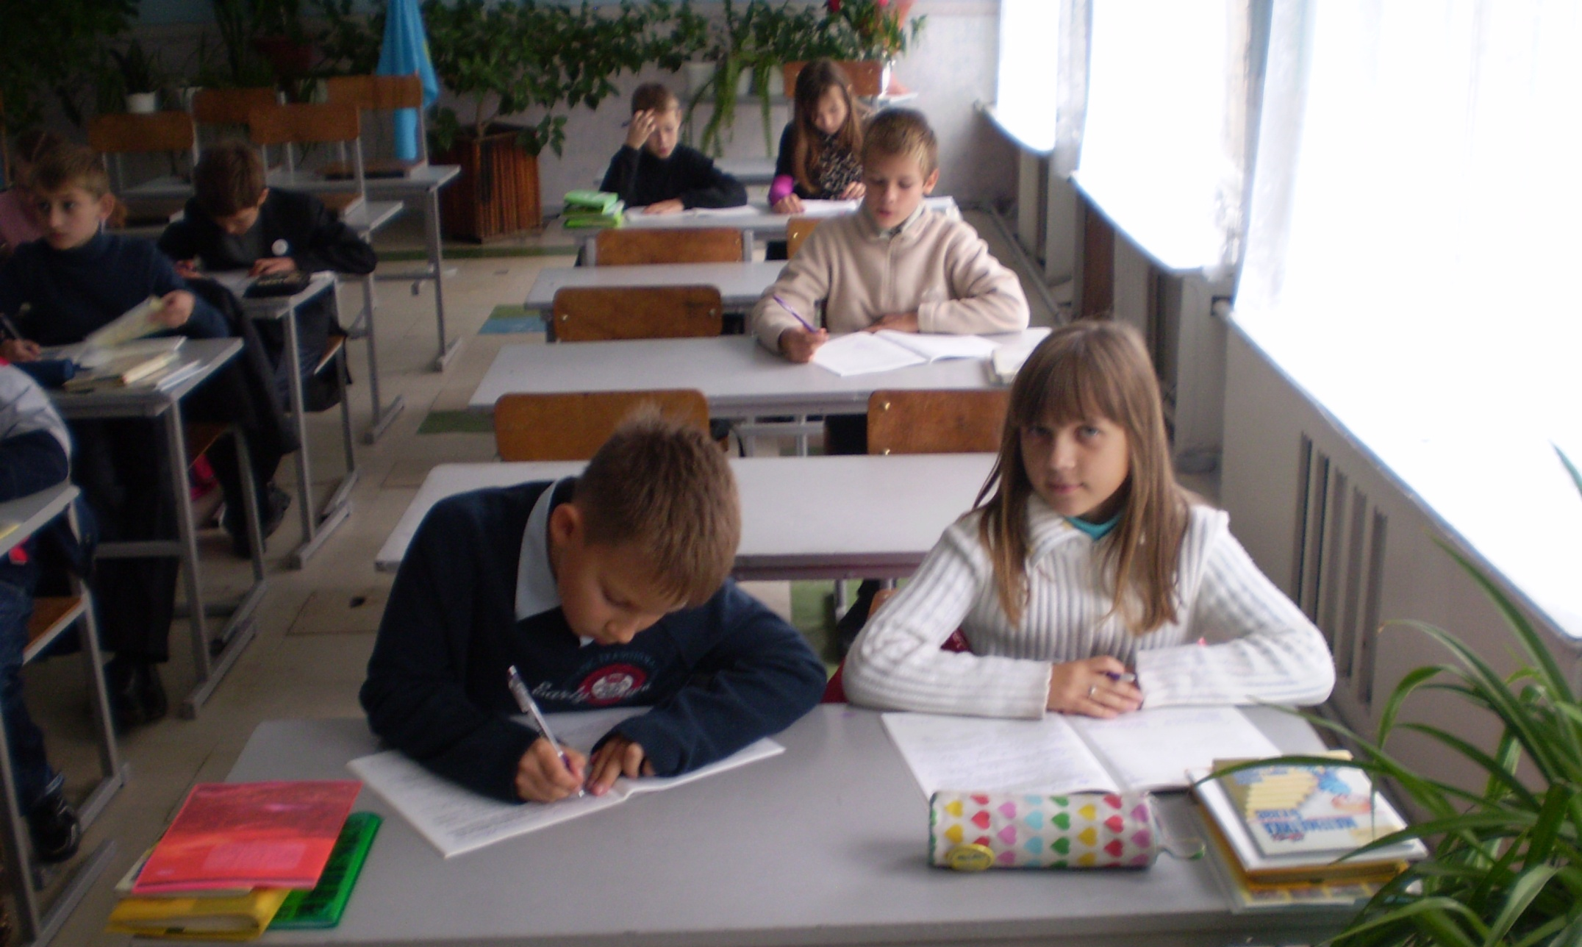
Я відмінниця з другого класу.
Приймаю участь в різних шкільних конкурсах і олімпіадах.

Slide 4
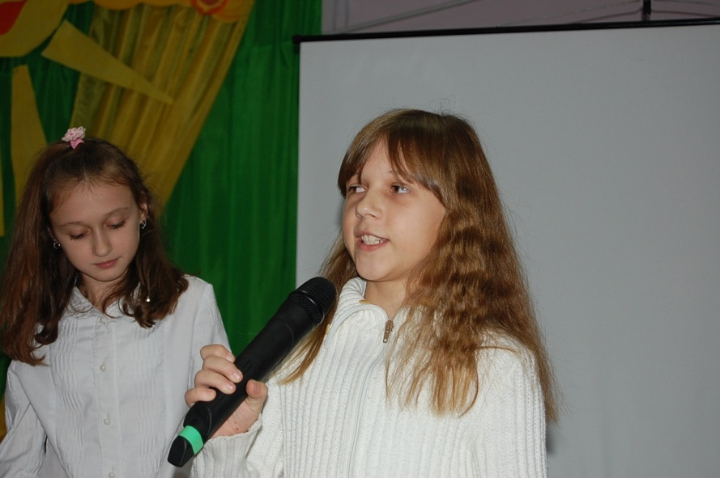
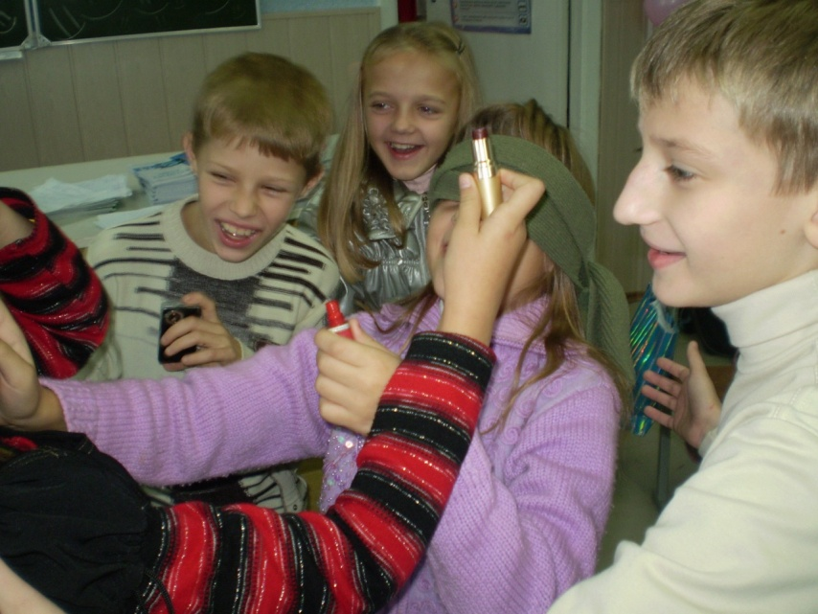
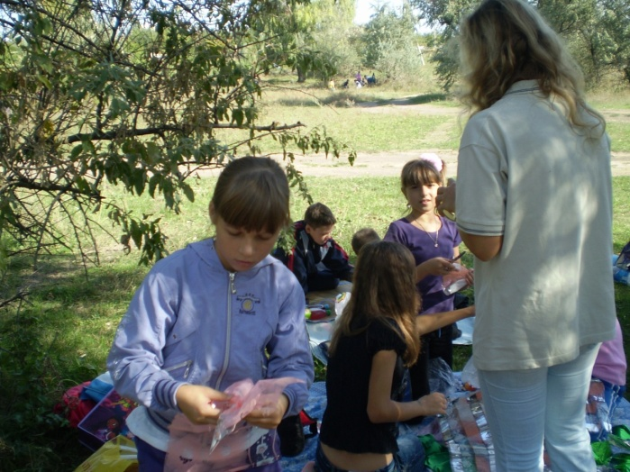
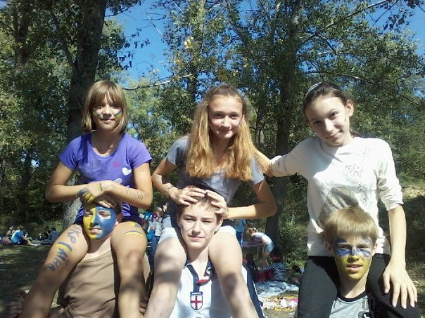
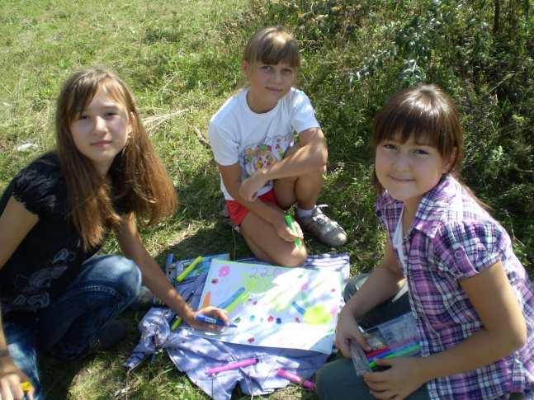
Я заохочую клас приймати участь в різних шкільних конкурсах. Дуже часто наш клас отримує перші місця - завдяки завзятим репетиціям.

Slide 5
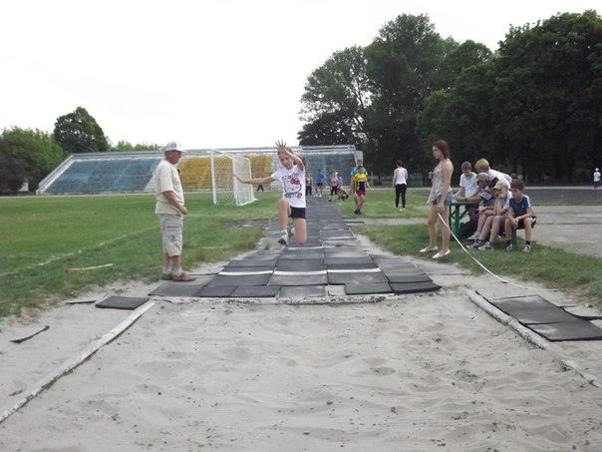
Також я займаюсь легкою атлетикою вже 5 років. Мені це дуже подобається.

Slide 6
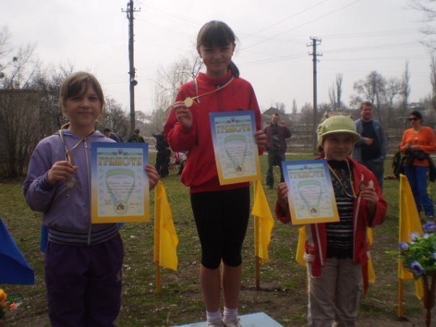
Я ставала неодноразово переможницею різних обласних, міських змагань. Часто беру участь в змаганнях серед шкіл.

Slide 7
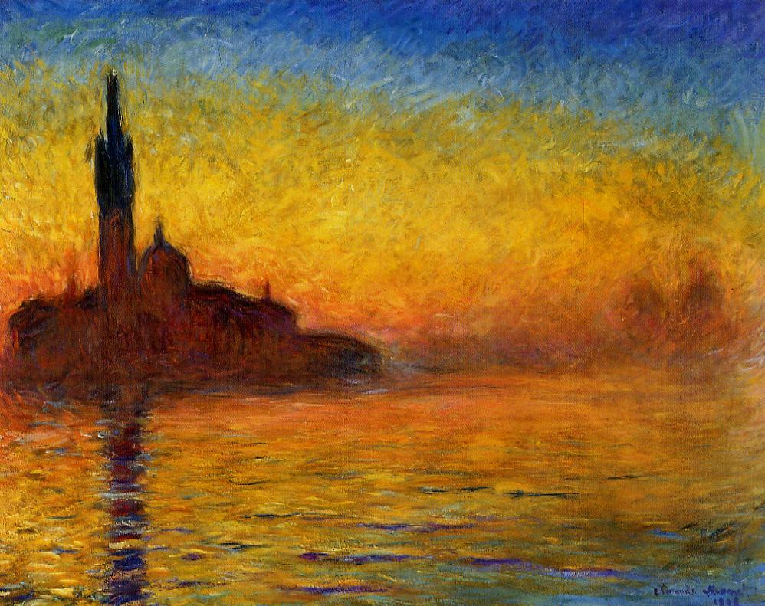
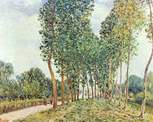
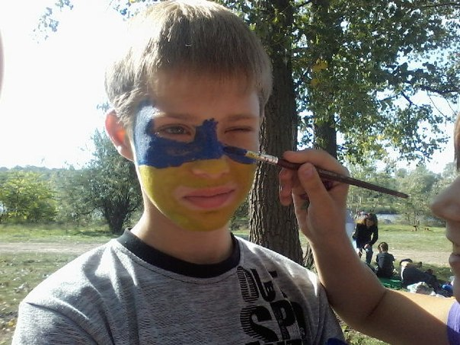
Моїм захопленням є написання картин.
Цим заняттям я займаю весь свій вільний час.
Цю роботу я виконала в 10 років
11 років
12 років

Slide 8
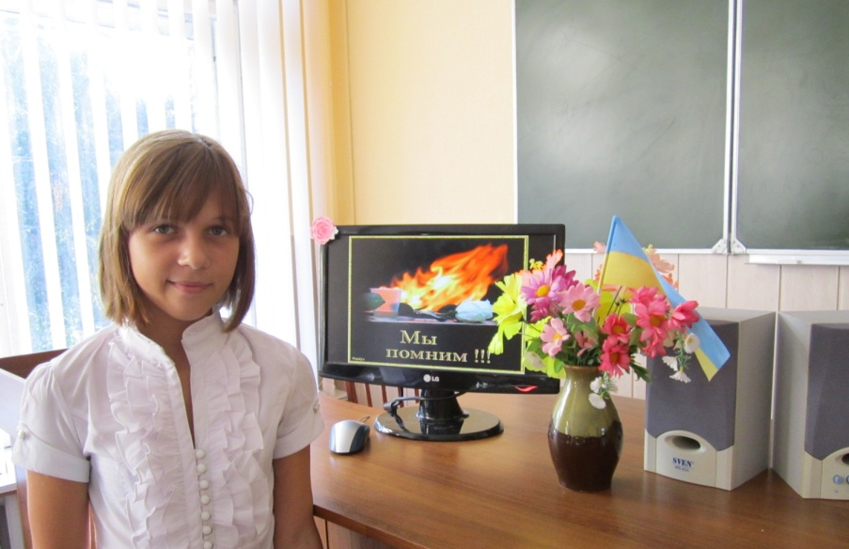
Також я люблю робити різні проекти та презентації на різні теми. Працювати з інтернетом та опановувати комп’ютерні технології.

Slide 9
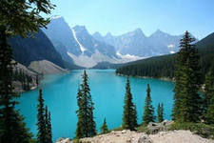
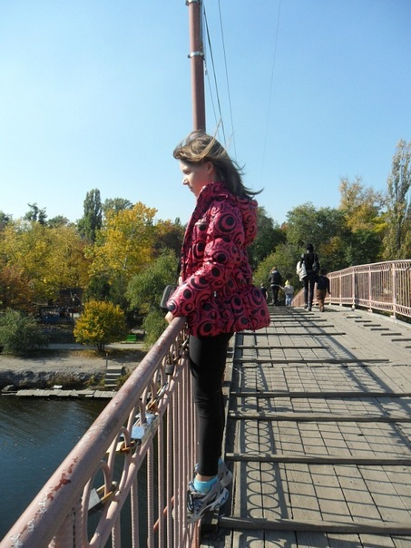
Я люблю подорожувати та відпочивати на природі. Люблю допомагати людям.

Slide 10
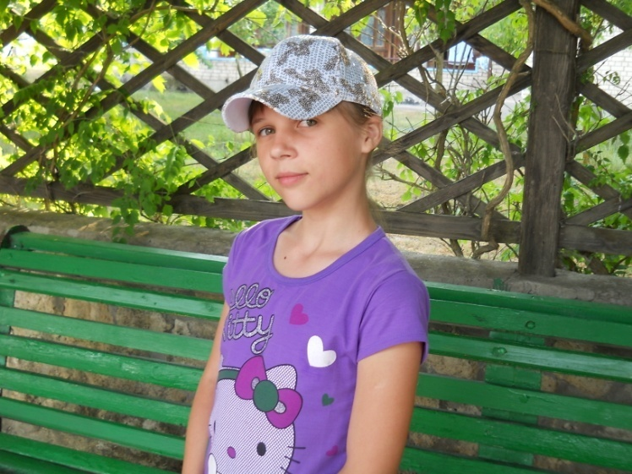
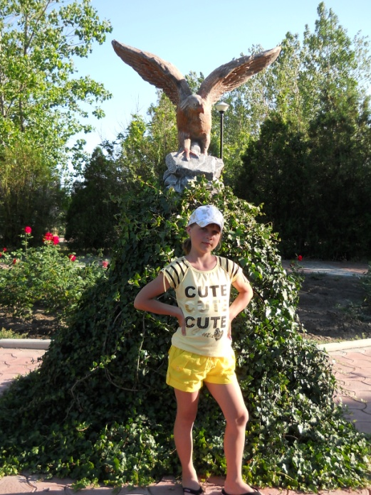
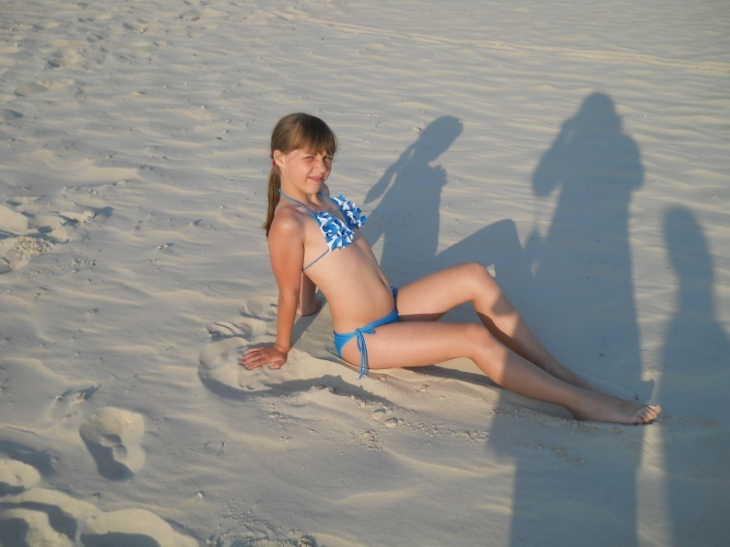
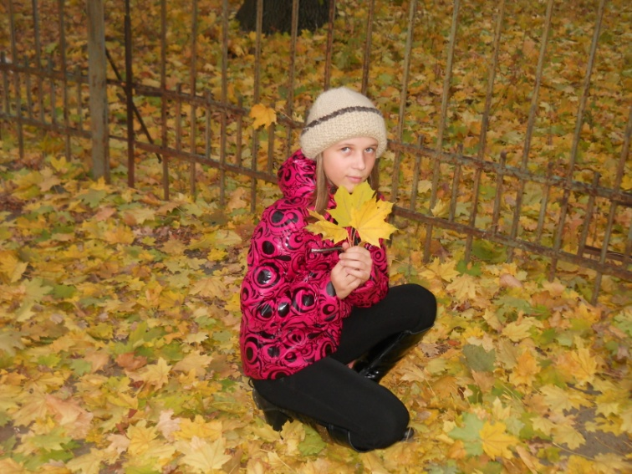
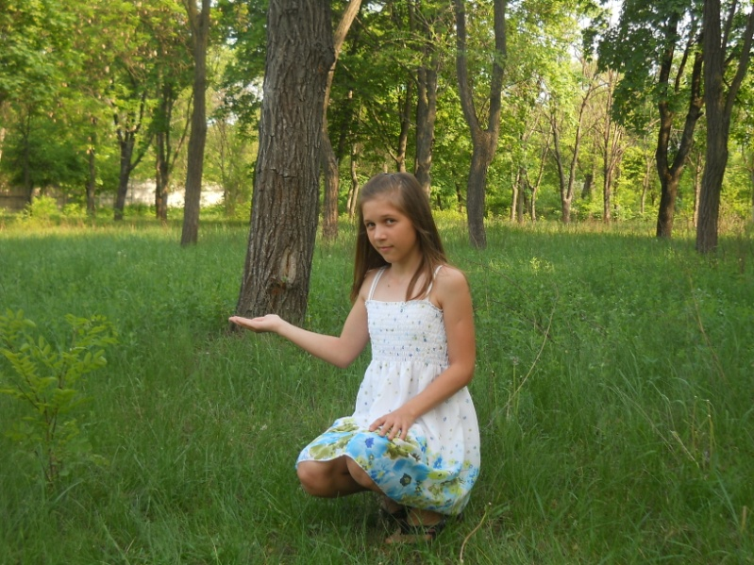
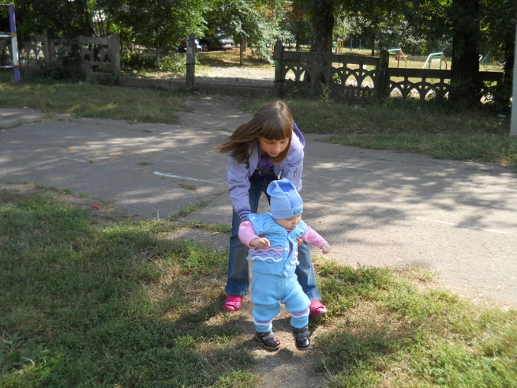
Я на відпочинку

Slide 11
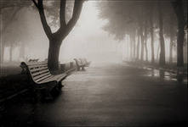
На даний момент у мене є ще не одна мрія, а деякі мені здаються нездійсненним. Але в найближчий час я хочу здійснити дві – це виконати 2 дорослий розряд і стати відмінницею і у сьомому класі.

Slide 12
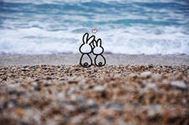
Також я люблю мріяти.
Мрії...

Slide 13
Сподіваюсь, що мої мрії здійсняться…

Slide 14
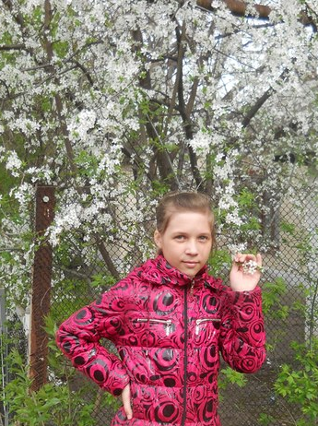
The End

